Slide 1
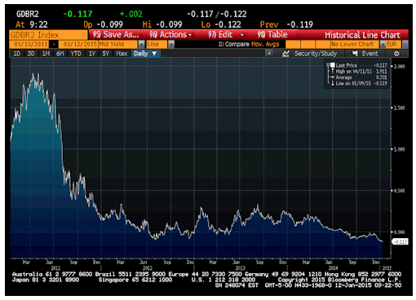
DISTORSIONES EN LOS MERCADOS
Las distorsiones de Mercado se forman por un conjunto de condicionantes ajenos a la economía de capital; suelen ser medidas de los gobiernos, que trastocan la distribución de la riqueza producto de un mercado libre para acompasarlo a las necesidades de la sociedad o para favorecer artificialmente a empresas o grupos sociales.

Slide 2
CLASES:
Distorsiones Tecnológicas
Distorsiones Internas a las Empresas y de Comportamiento Estratégico
Distorsiones Internas al Mercado

Slide 3
Distorsiones Tecnológicas
Estas se originan de forma externa al control de los agentes económicos que participan en el mercado (productores, consumidores, distribuidores o comerciantes).
TIPOS:
Externalidades
Bienes Públicos
Monopolios Naturales

Slide 4
Distorsiones Internas a las Empresas y de Comportamiento Estratégico
Carteles, Colusiones
Discriminación de Mercados
Competencia Imperfecta

Slide 5
Distorsiones Internas al Mercado
Mercados Incompletos
Abusos de Posición de Dominio
Imperfecta Información
Presencia de Incertidumbre

